Slide 1
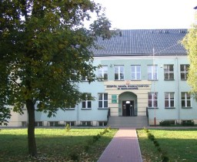
Zespół Szkół Powiatowych w Baranowie jako beneficjent programu

Slide 2
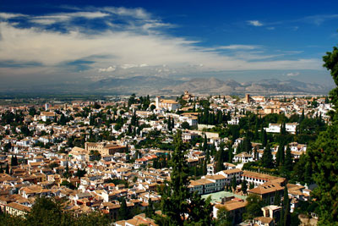
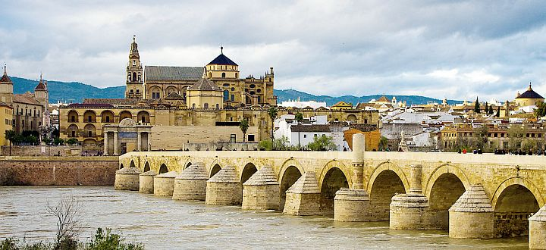
4-tygodniowe staże w Hiszpanii
Granada (listopad – grudzień)
Kordoba (styczeń – luty)

Slide 3
Główne cele wyjazdów na staże w ramach programu Erasmus+
Zdobycie przez uczniów dodatkowych umiejętności i kompetencji zawodowych
Rozwijanie umiejętności językowych
Poznawanie nowej kultury

Slide 4
Kształtowanie otwartości i wrażliwości międzykulturowej
Umiejętność adaptowania się do warunków życia i pracy w różnych krajach europejskich

Slide 5
Partner hiszpański Europroyectos Leonardo Da Vinci

Slide 6
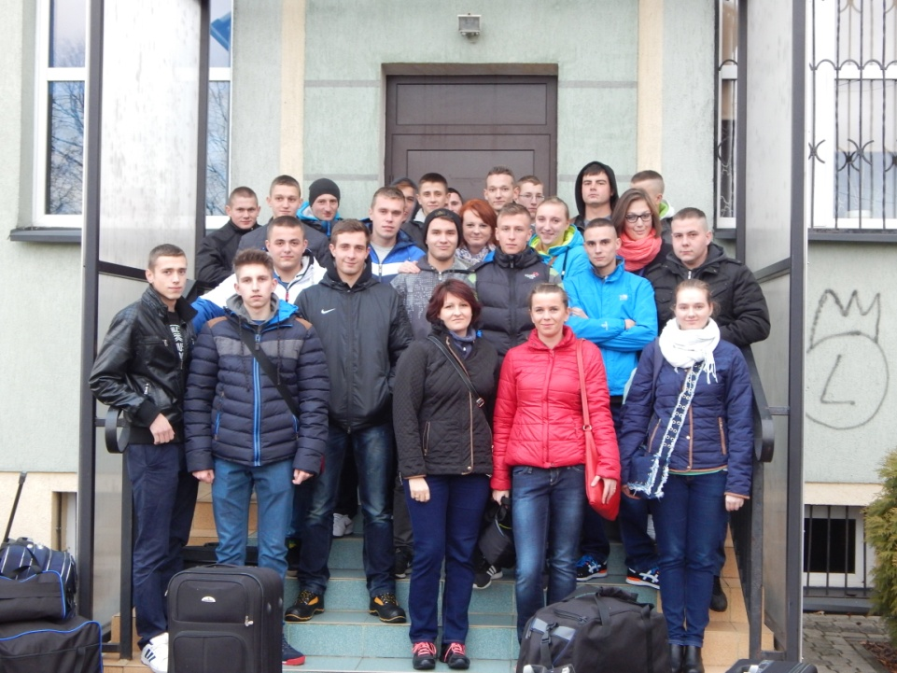
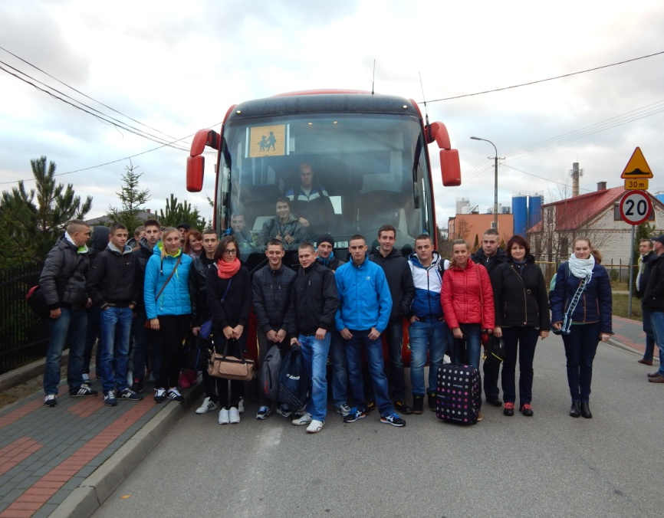
Staże w Granadzie
8 listopada – 6 grudnia 2015r.
23 uczniów technikum + 2 opiekunów
-13 (technik agrobiznesu)
-10 (technik technologii żywności)

Slide 7
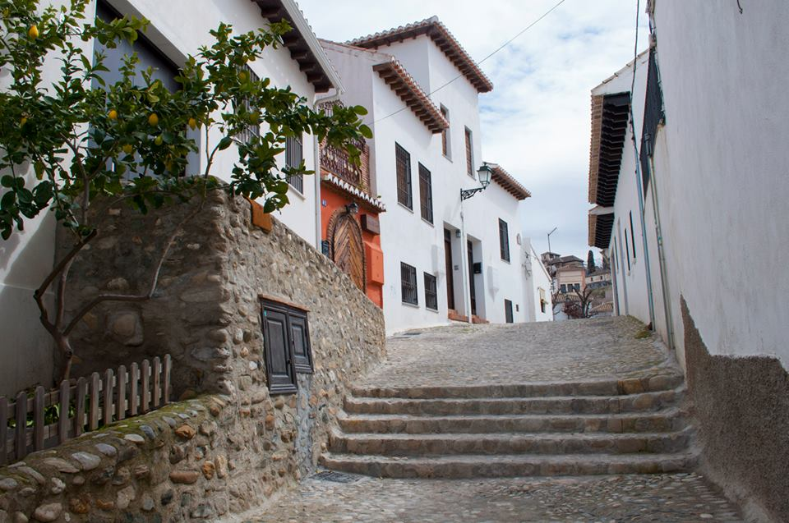
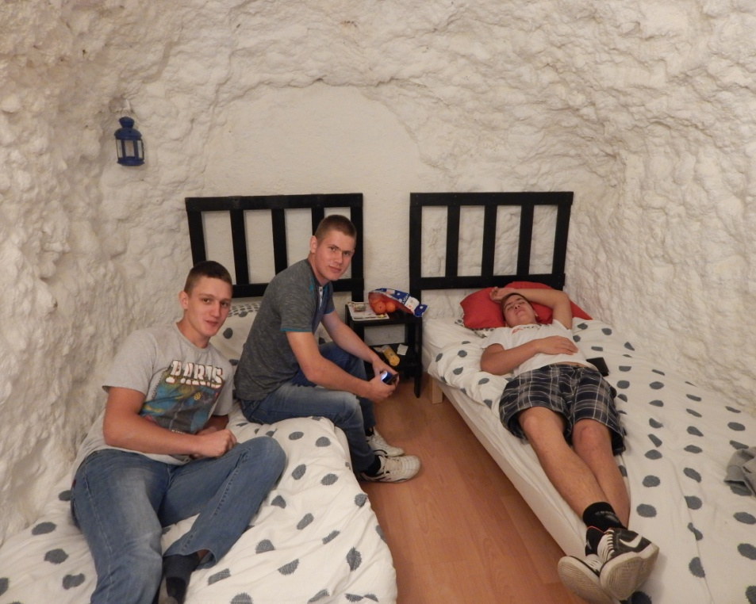
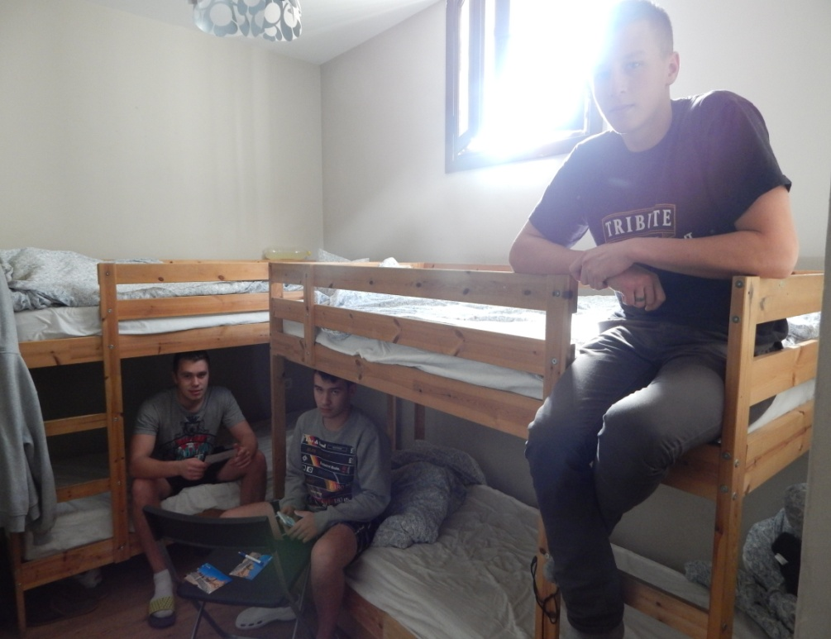
Zakwaterowanie
w Granadzie

Slide 8
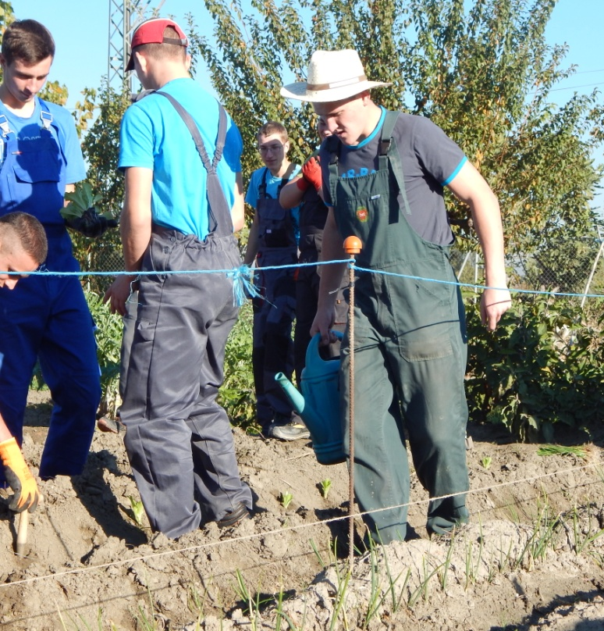
Praktyki uczniów - technik agrobiznesu

Slide 9
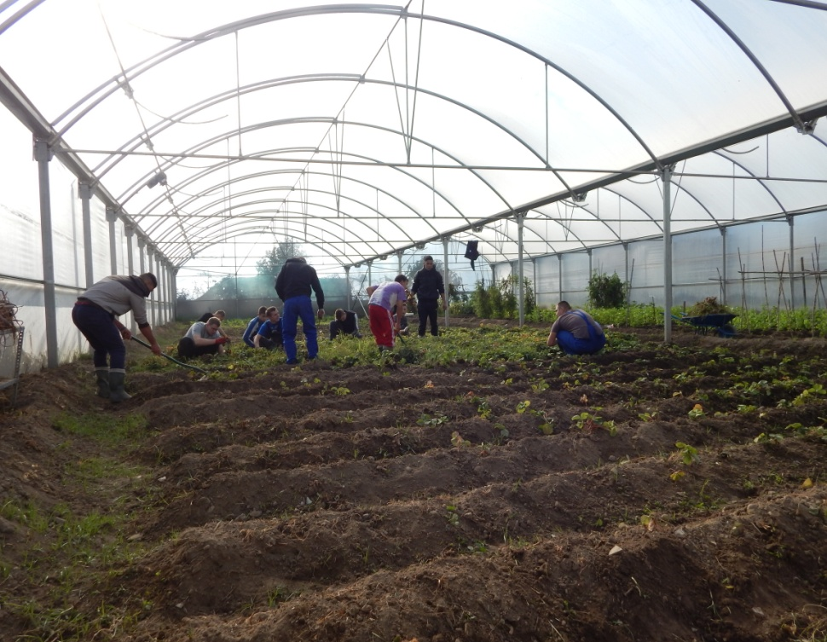
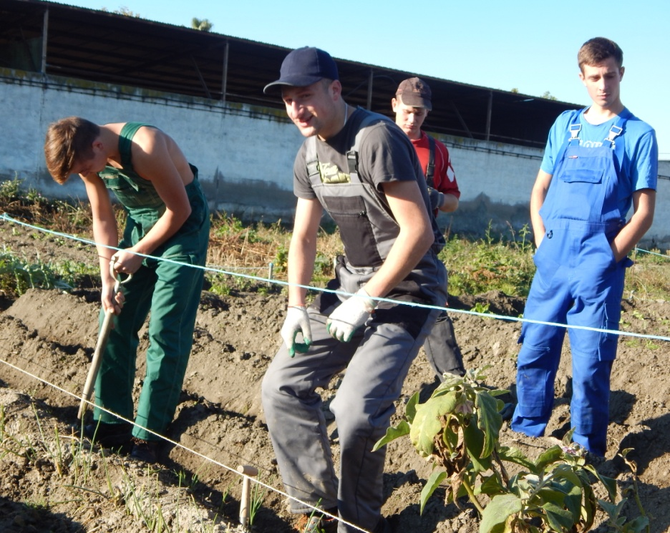
Gospodarstwa rolne
Firmy przetwórstwa spożywczego
Farmy ekologiczne

Slide 10
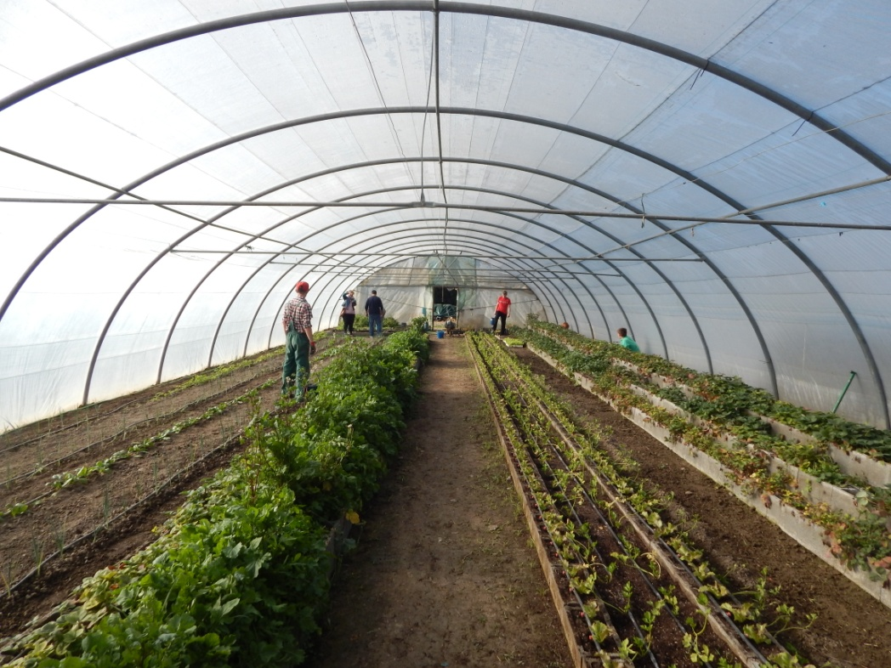
- przygotowywanie ziemi pod uprawę warzyw - wykonywanie zabiegów agrotechnicznych i mechanicznych

Slide 11
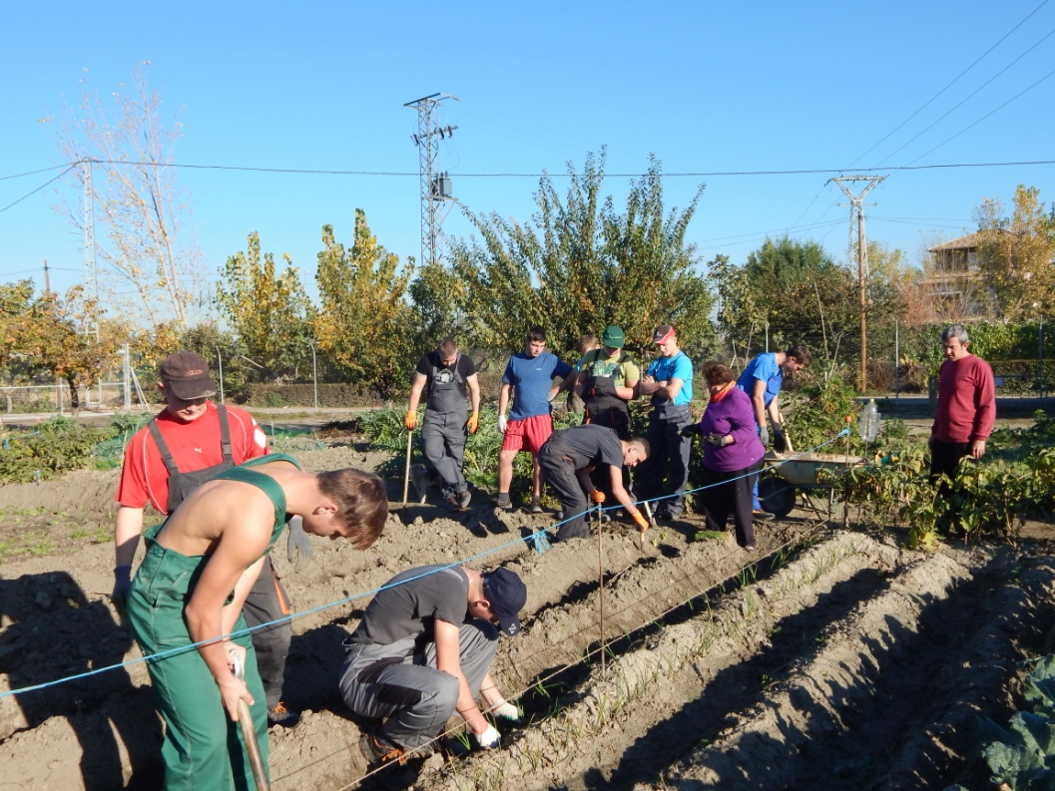
- odchwaszczanie - spulchnianie roli - sadzenie roślin

Slide 12
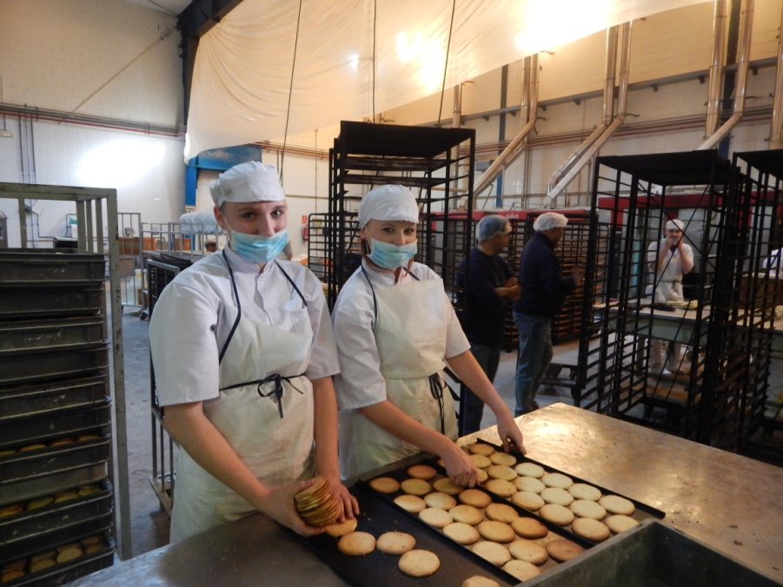
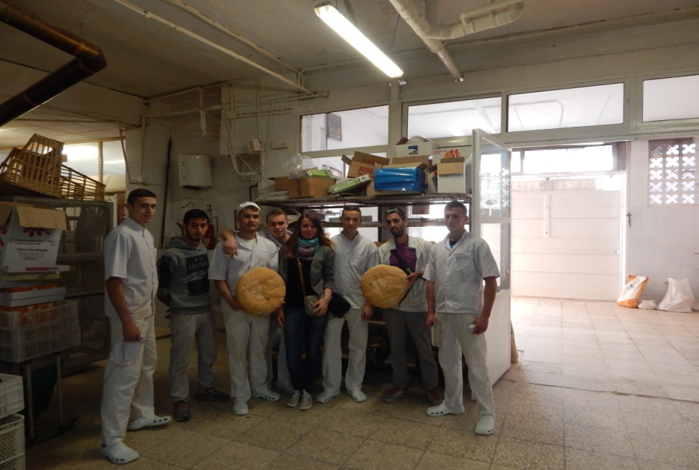
Praktyki uczniów - technik technologii żywności

Slide 13
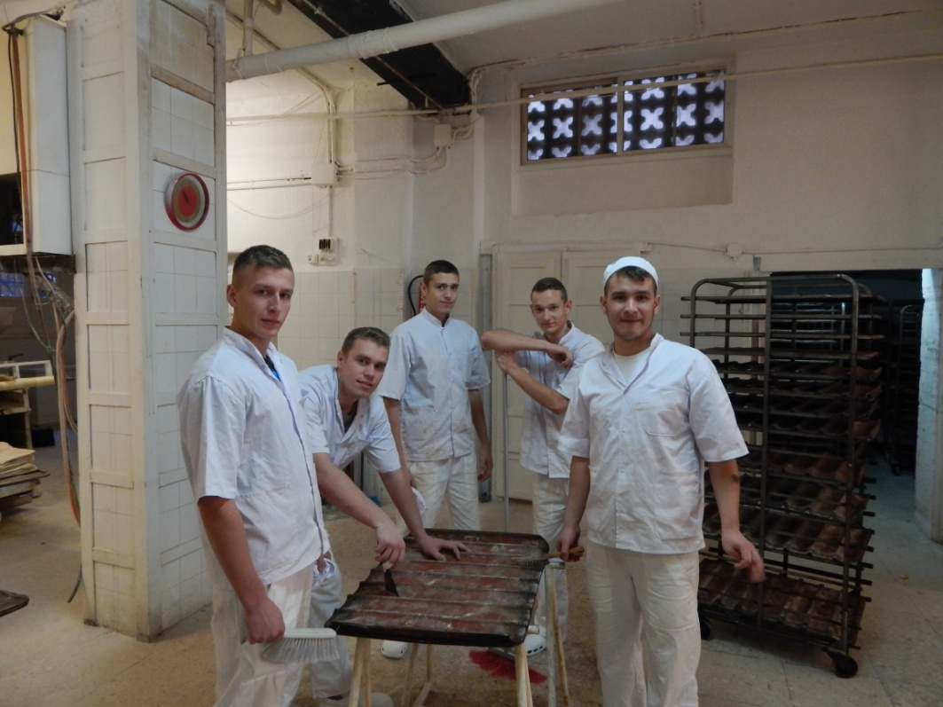
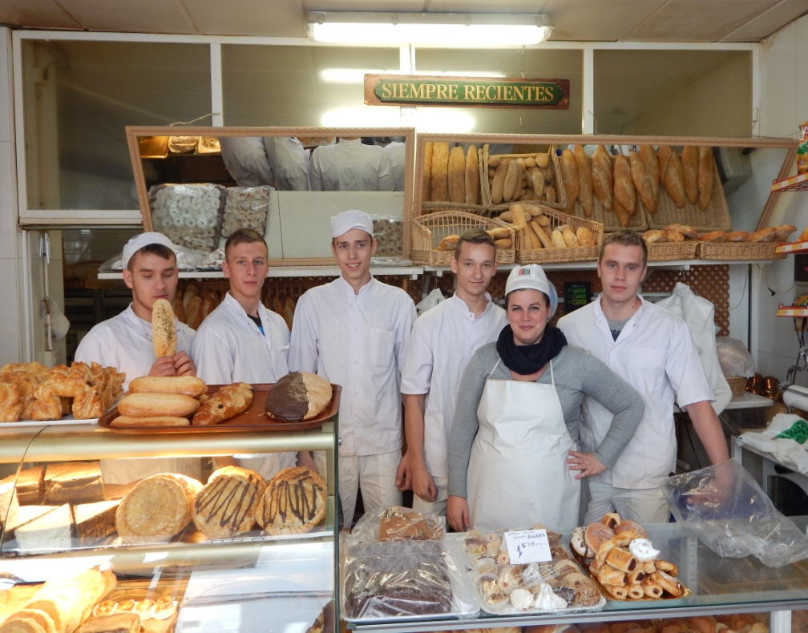
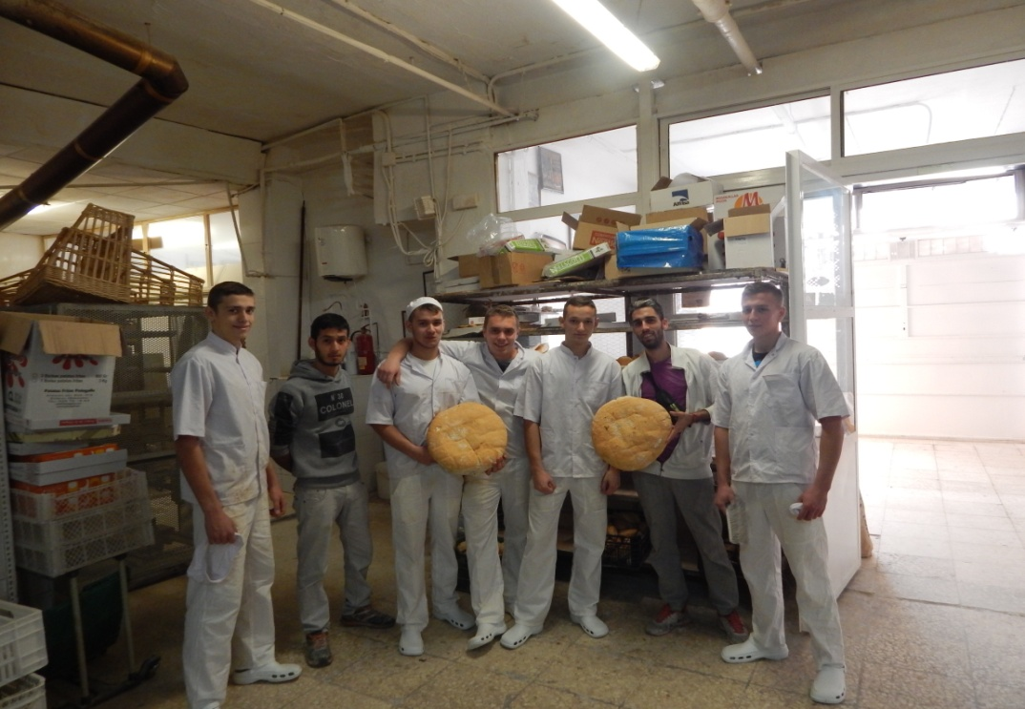
Piekarnie
produkcja pieczywa
pszennego i razowego

Slide 14
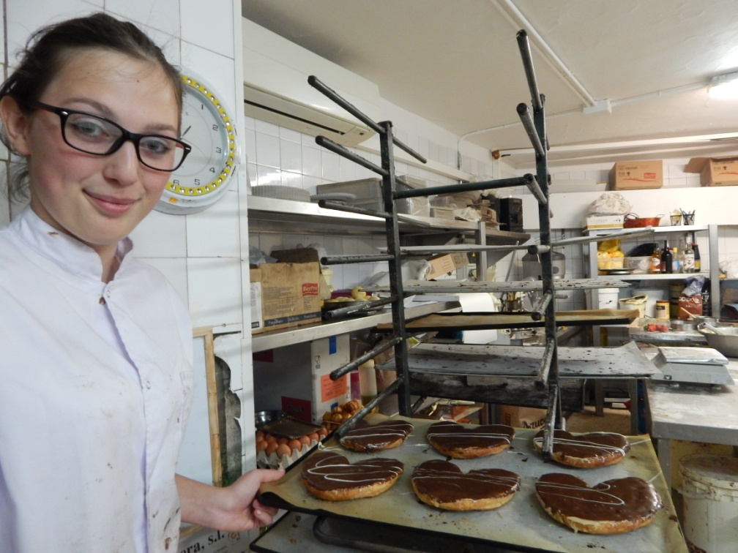
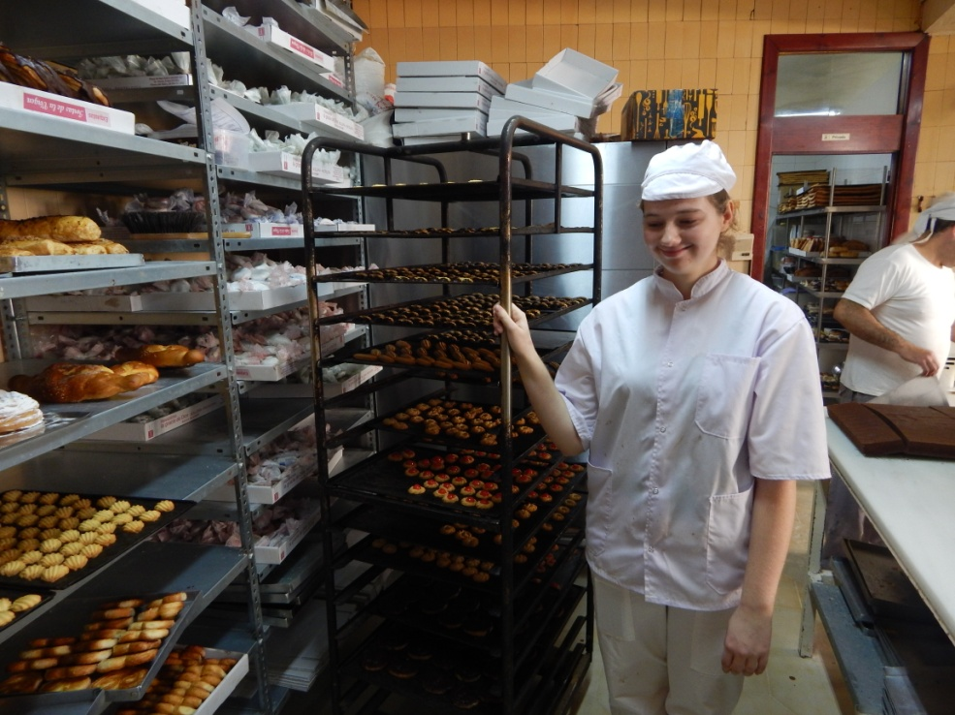
wypiek ciast, ciastek, ciasta
francuskiego, biszkoptów
Cukiernie

Slide 15
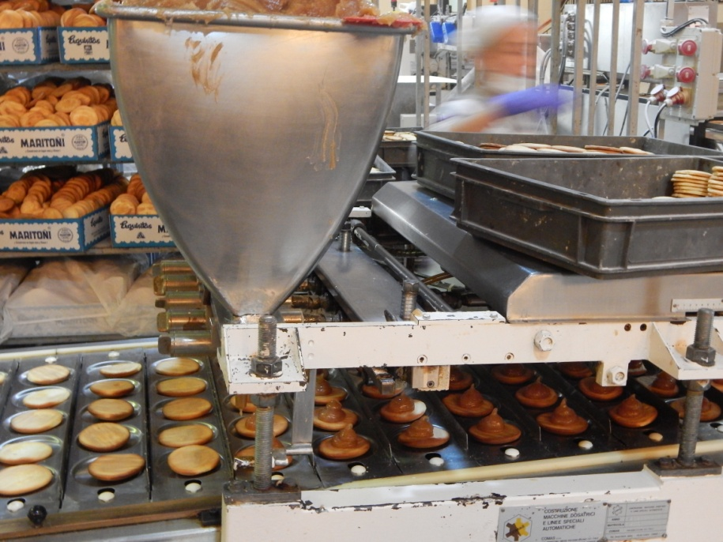
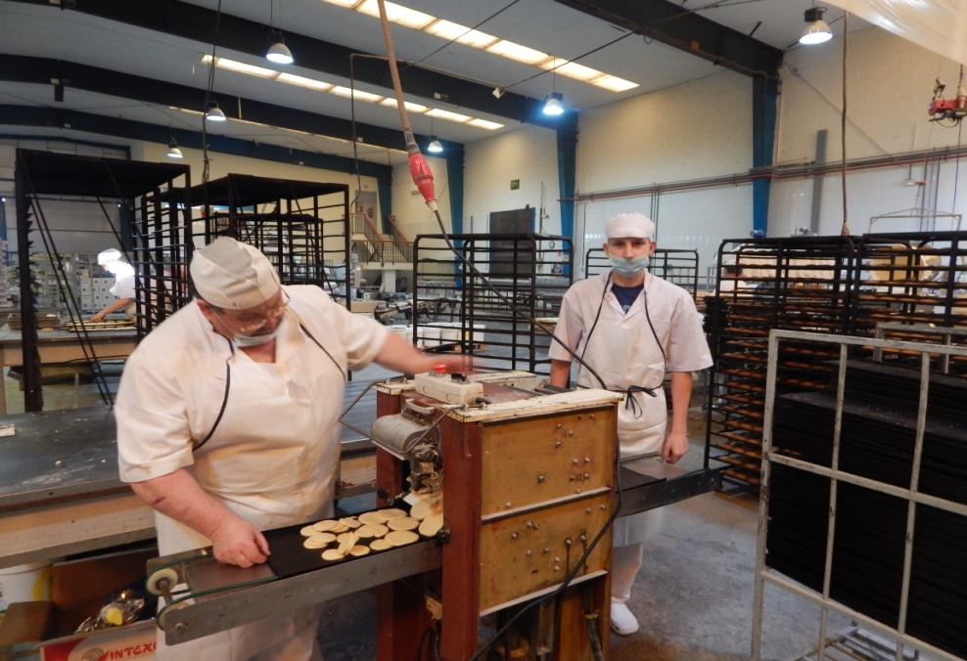
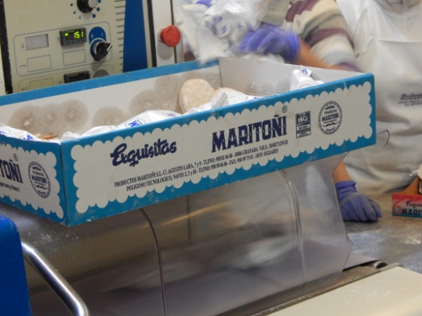
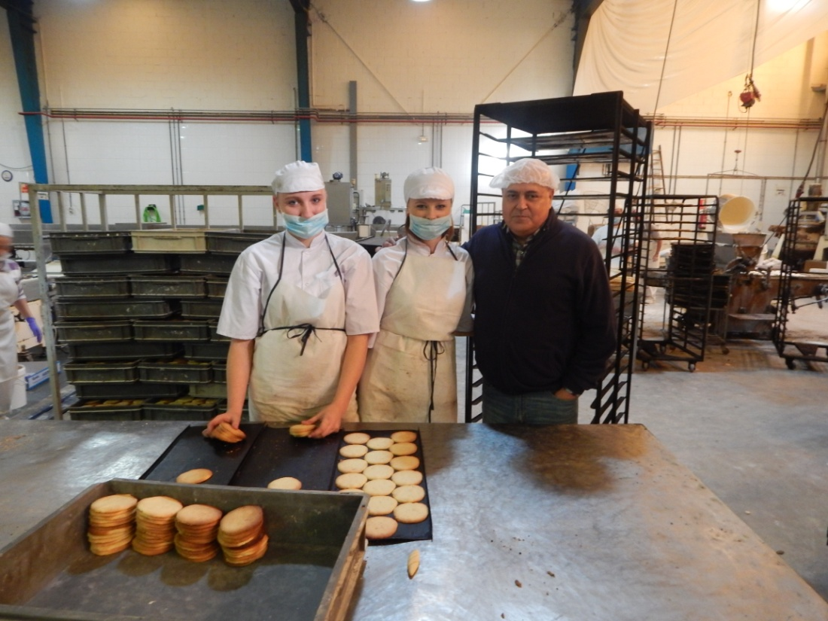
Fabryki ciastek
produkcja i
pakowanie ciastek

Slide 16
Organizacja czasu wolnego – program kulturowy

Slide 17
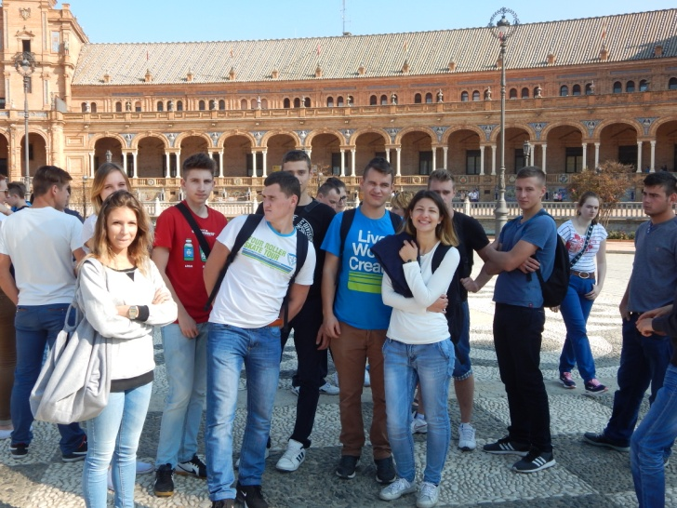
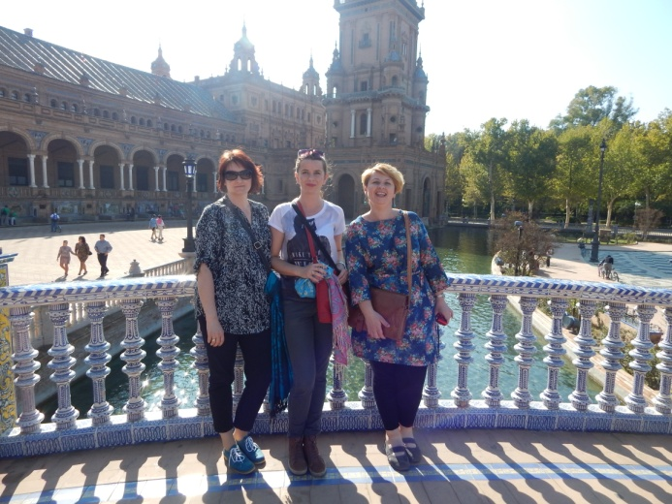
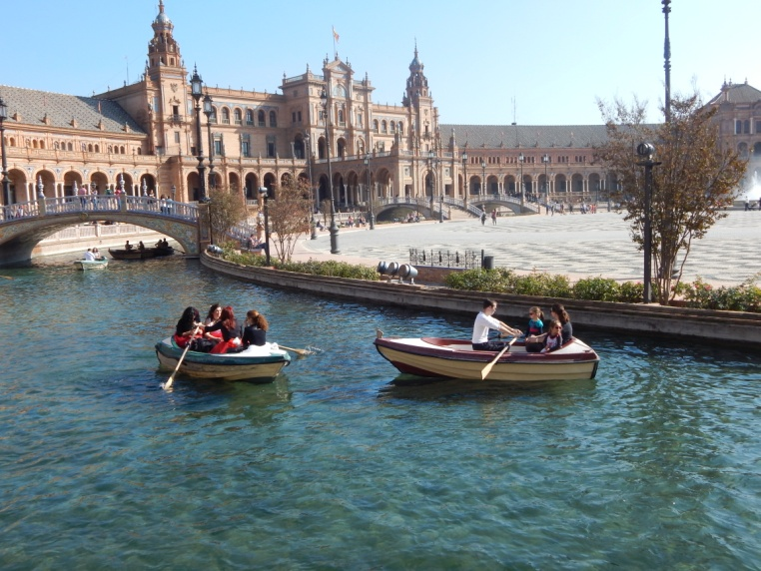
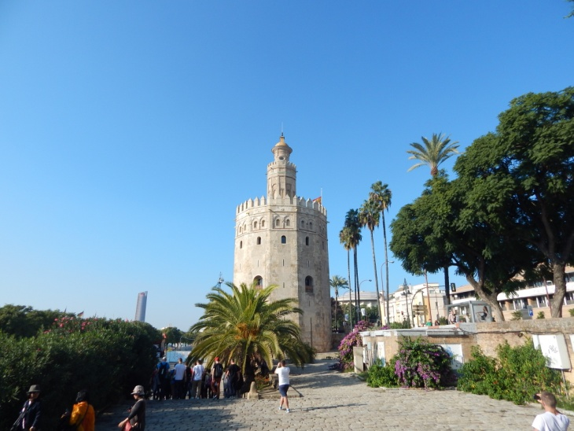
Wycieczki
Sevilla 14.11

Slide 18
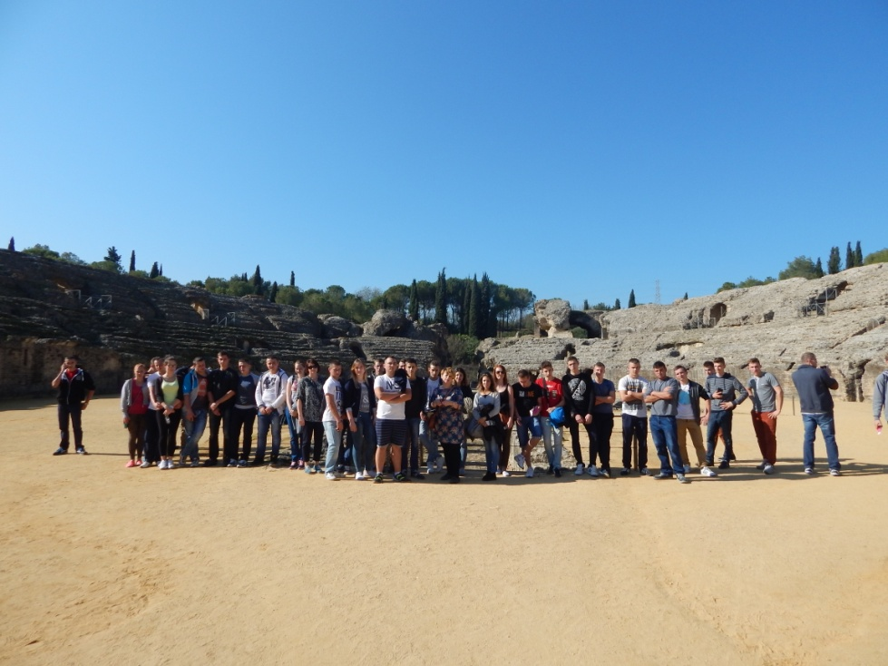
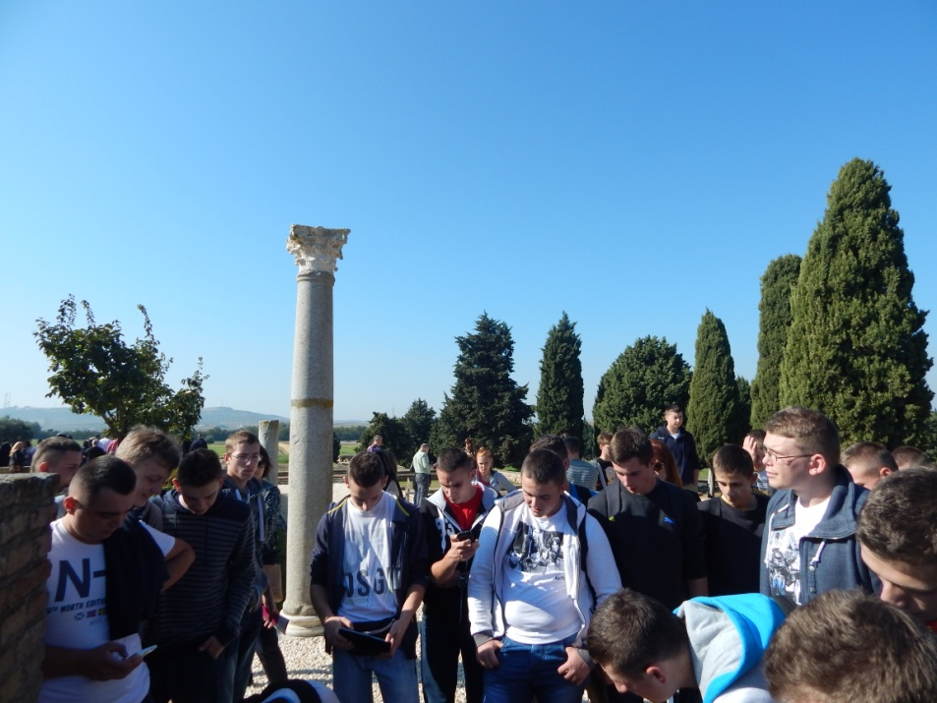
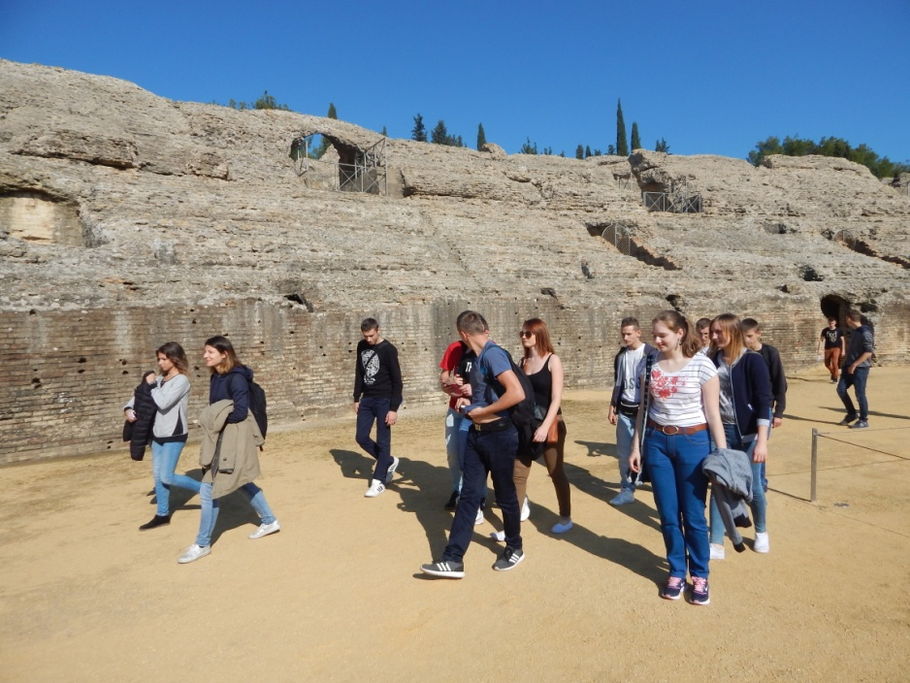
Ruiny Italica 14.11

Slide 19
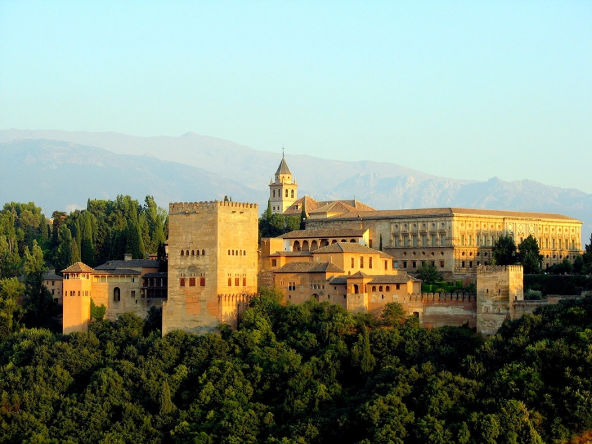
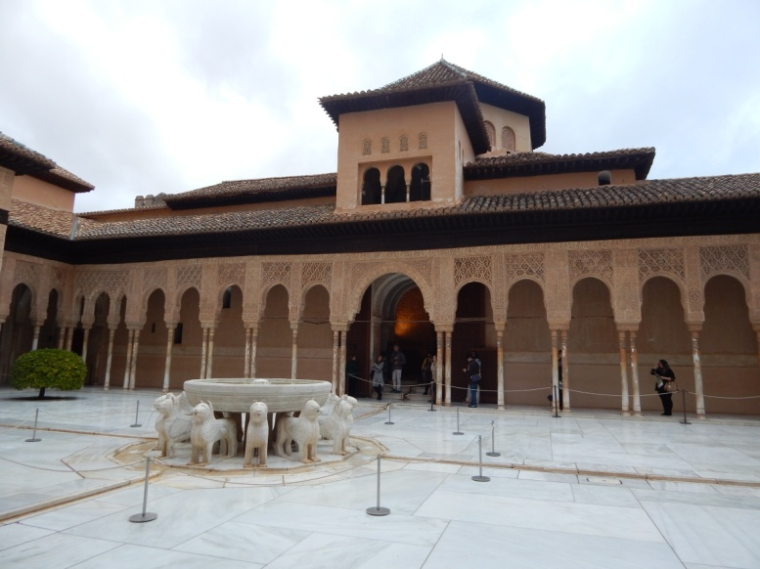
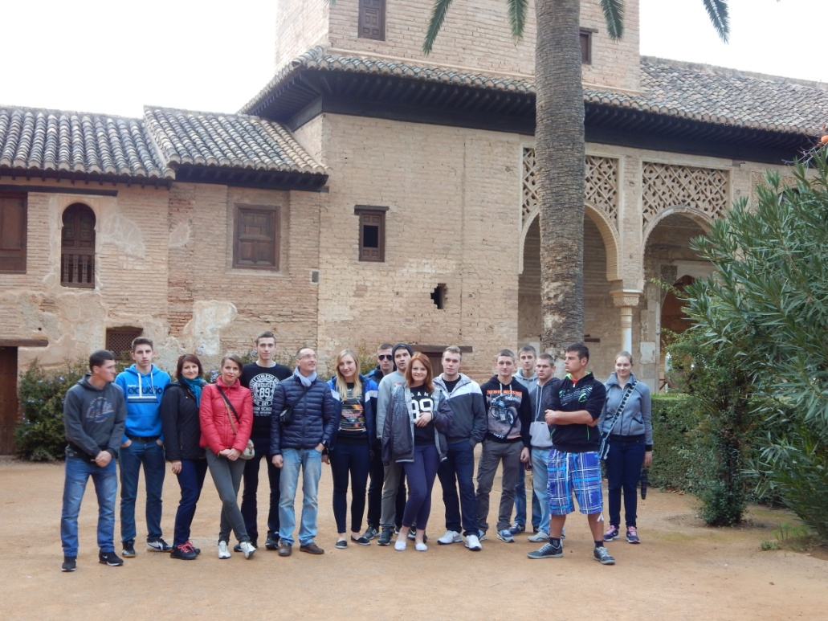
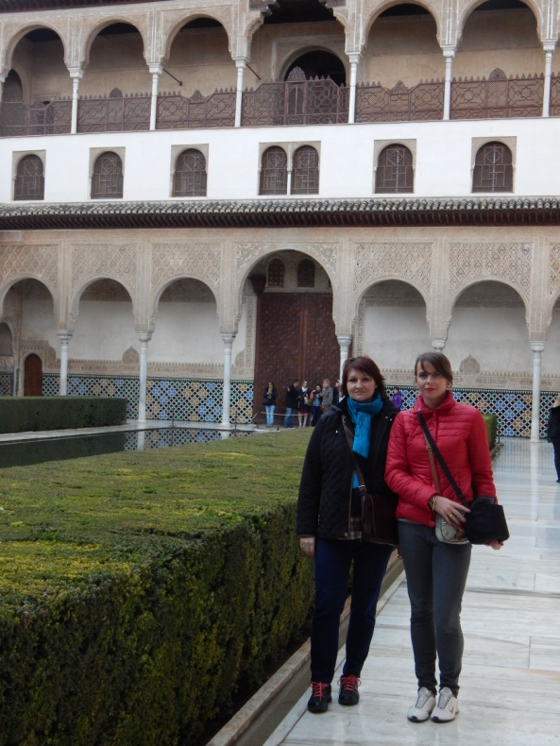
Alhambra 21.11

Slide 20
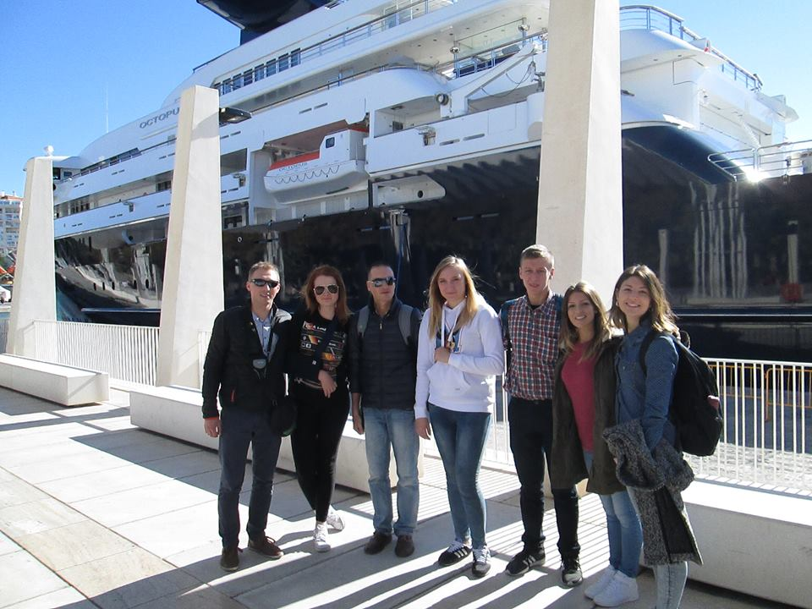
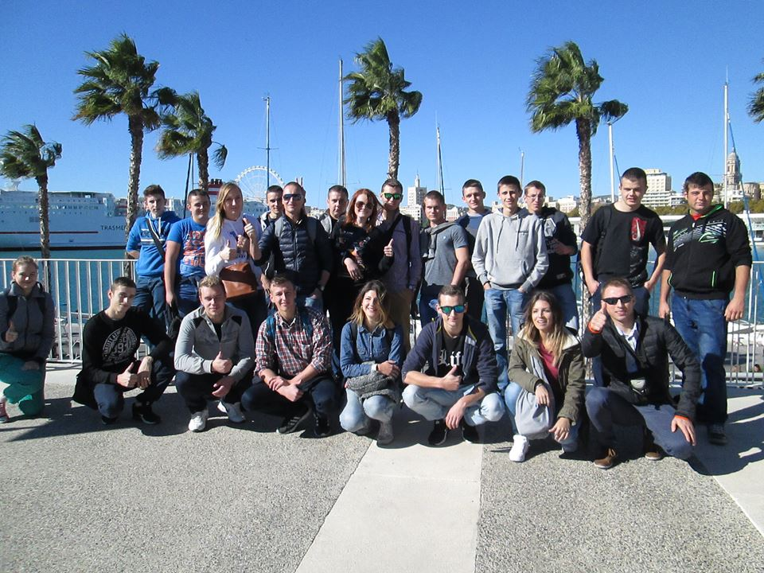
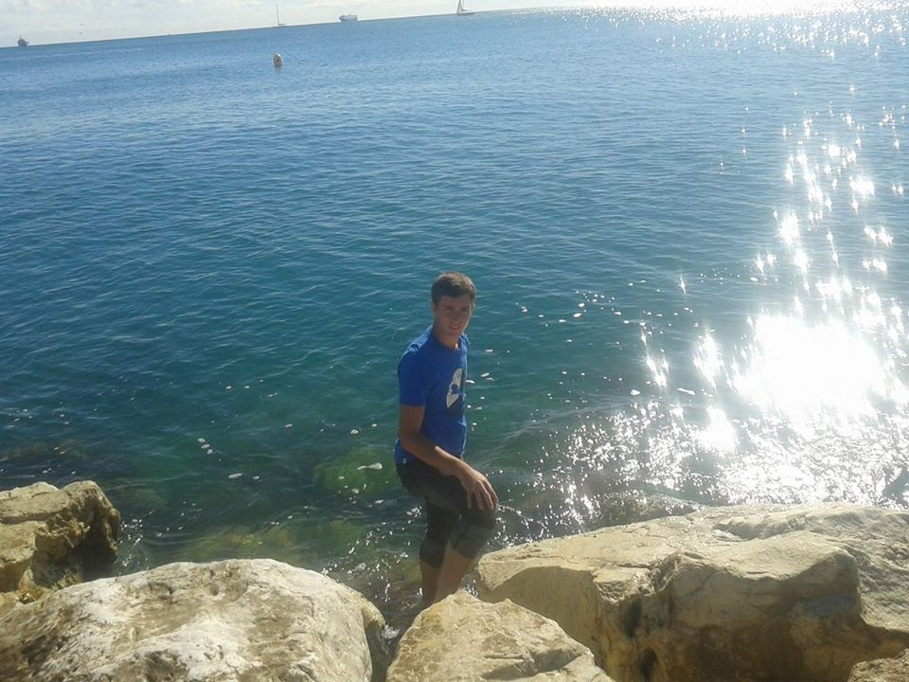
Malaga 22.11

Slide 21
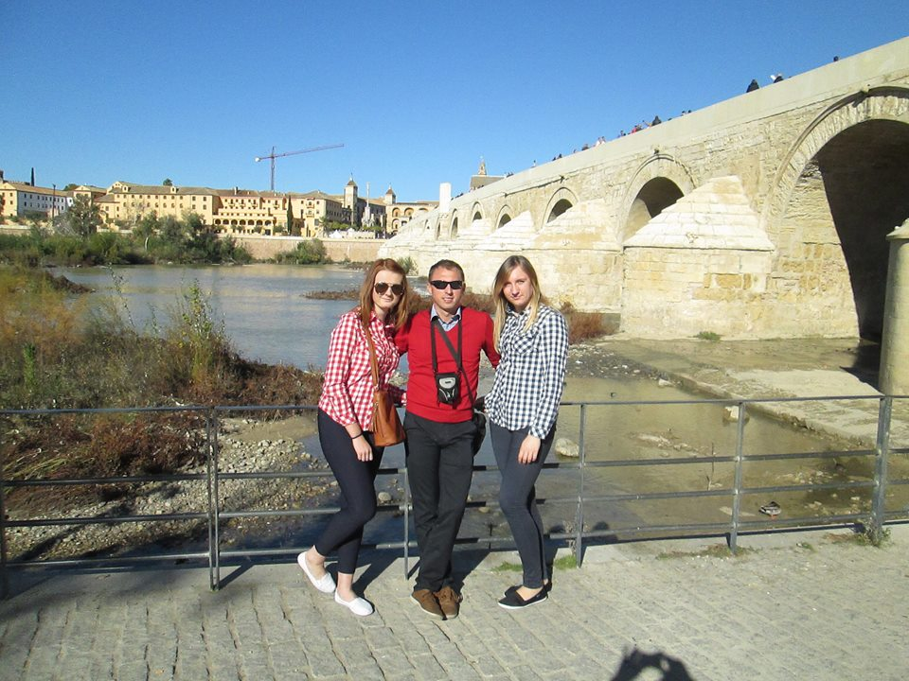
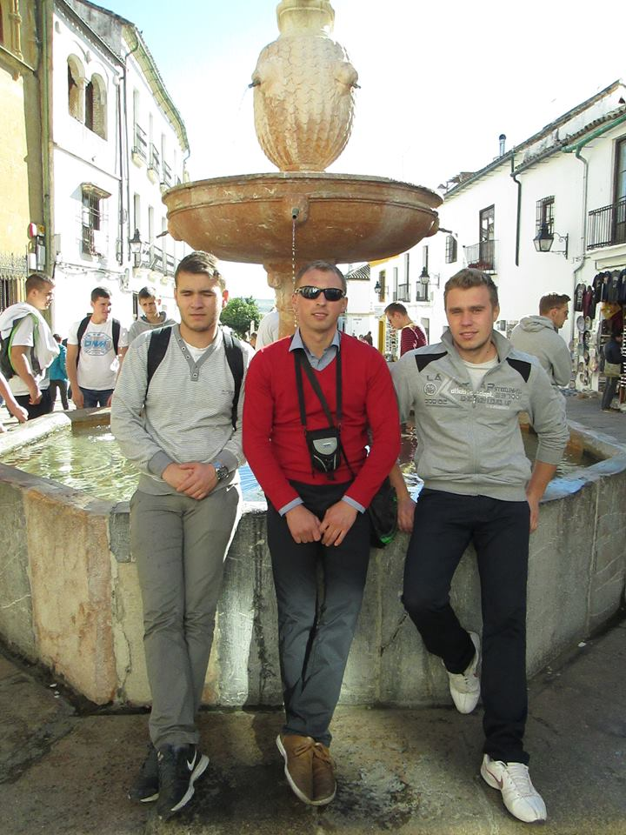
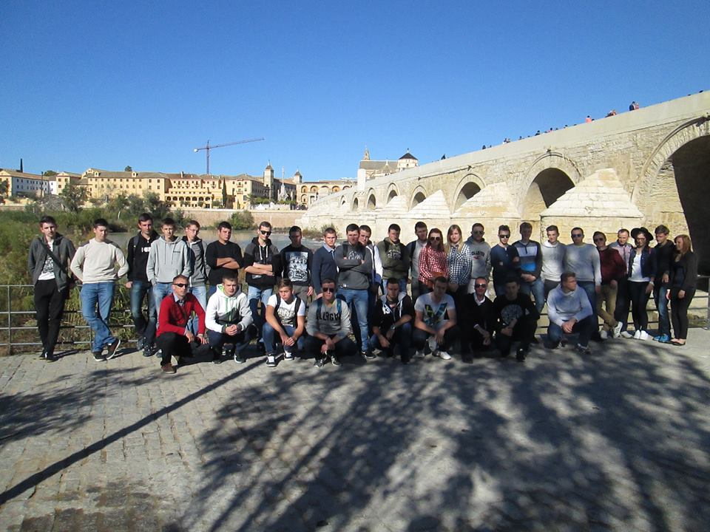
Kordoba 29.11

Slide 22
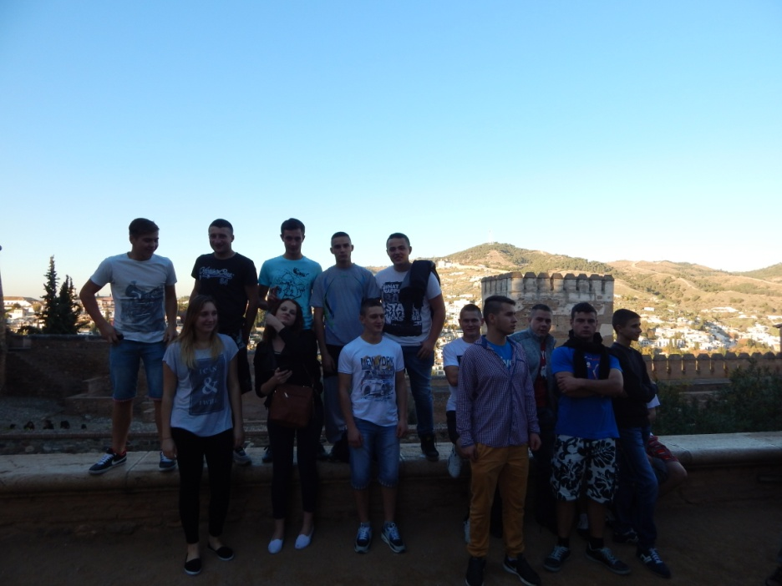
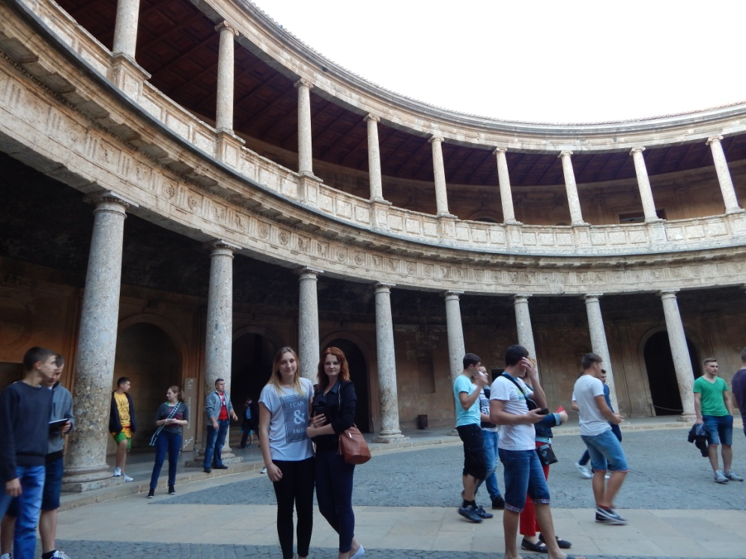
Wycieczki w Granadzie
Muzeum Sztuk Pięknych
w Alhambrze

Slide 23
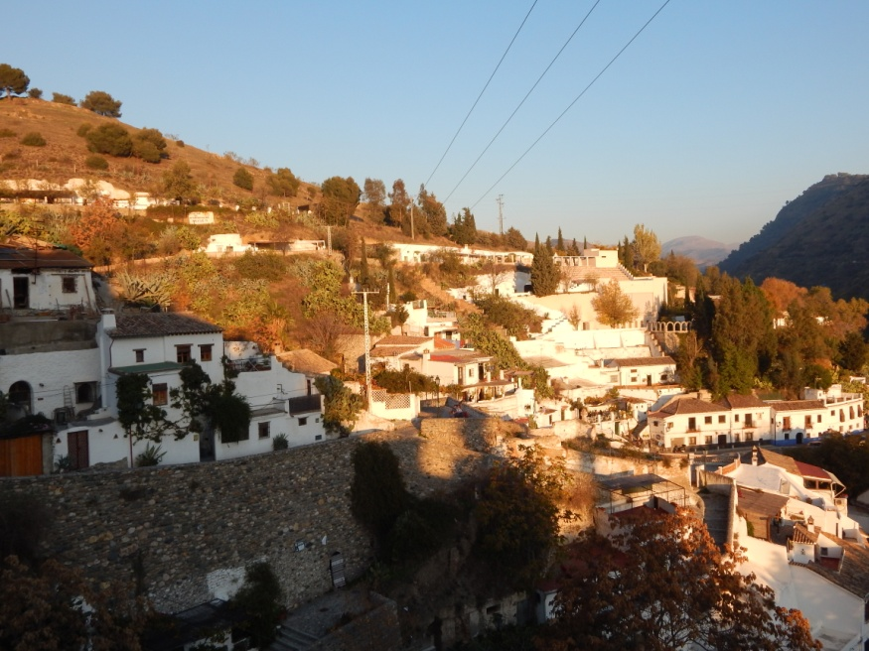
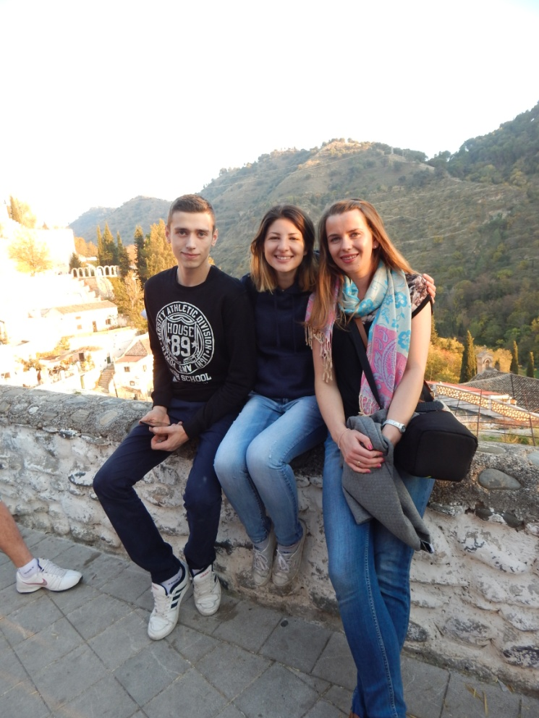
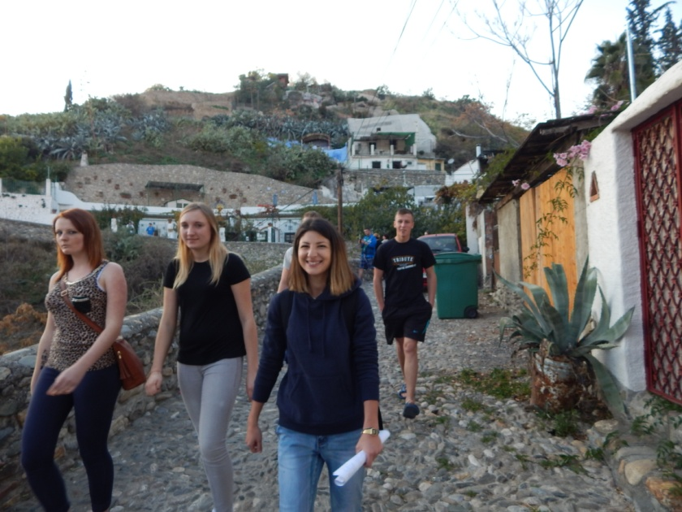
dzielnica Sacromonte

Slide 24
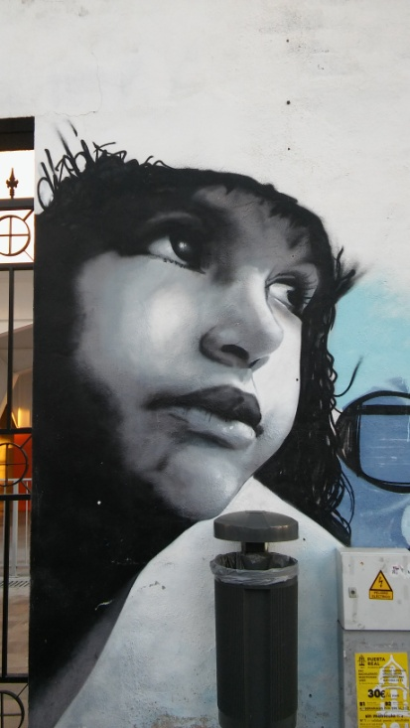
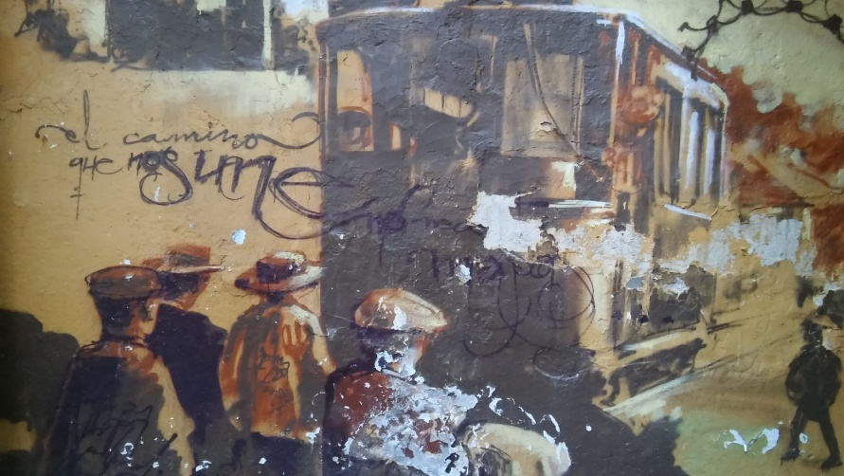
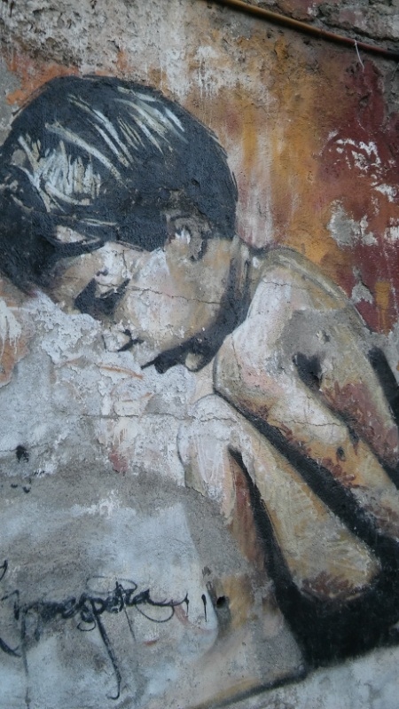
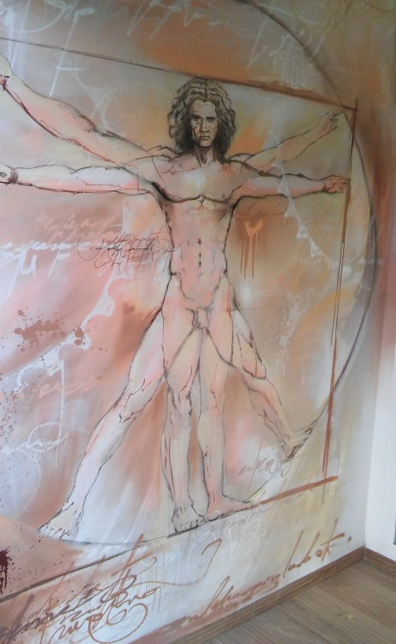
Graffiti tour

Slide 25
Staże w Kordobie
24 stycznia – 21 lutego 2016r.
20 uczniów technikum + 2 opiekunów
-10 (technik agrobiznesu)
-10 (technik technologii żywności)

Slide 26
Zakwaterowanie w Kordobie

Slide 27
Praktyki uczniów – technik agrobiznesu

Slide 28
Gospodarstwo rolne
Prace porządkowe
w budynkach inwentarskich
Karmienie zwierząt

Slide 29
Praktyki uczniów – technik technologii żywności

Slide 30
Cukiernia
Wyrób i dekoracja ciast, tortów, bułek z nadzieniem

Slide 31
Zakład garmażeryjny
Przygotowywanie żywności dla domów starców i osób biednych

Slide 32
Fabryka produkująca majonezy, sosy, ketchup

Slide 33
Browar
Etykietowanie, zaopatrywanie w surowce, kontrola procesu produkcji

Slide 34
Wycieczki
Granada 31.01

Slide 35
Malaga 06.02.

Slide 36
Kordoba

Slide 37
Pokaz flamenco i tresury koni

Slide 38
Wizyty studyjne
04.11.2015 – 13.11.2015

Slide 40
Wizyty studyjne
14.02.2016 – 21.02.2016

Slide 42
Co zyskaliśmy dzięki udziałowi w programie Erasmus+

Slide 43
Uczniowie
Zdobycie doświadczenia zawodowego.
Zwiększenie atrakcyjności uczniów na rynku pracy.
Nauka języka obcego.
Poznanie nowej kultury i obyczajów
Możliwość sprawdzenia się w dorosłym, samodzielnym życiu.
Poznanie wymagań, jakie stawia się pracownikom za granicą.
Kształtowanie umiejętności współpracy w grupie (zarówno rówieśników ze szkoły, jak również współpracowników z innych państw).

Slide 44
Nauczyciele
Zdobycie nowych doświadczeń zawodowych.
Podniesienie kompetencji wychowawcy.
Wzmocnienie wiedzy pedagogicznej i psychologicznej.
Mobilność.
Nauka i rozwój języków obcych.
Możliwość poznania kultury, obyczajów, historii innego państwa.

Slide 45
Koniec
Dziękuję za uwagę

